Slide 1


Escuela Normal De Educación Preescolar
Licenciatura en Educación Preescolar
Forma, Espacio y Medida. Maestra: Rocio Blanco Gómez.
Alumnas:
Diana Cristela De La Cruz Saucedo #3
Andrea Elizabeth García García #7
Alondra Huerta Palacios #11
Victoria Berenice Monrreal #15
Unidad 2: ESTRATEGIAS DE ENSEÑANZA Y APRENDIZAJE ´PARA EL DESARROLLO DE LA UBICACIÓN ESPACIAL Y DEL PENSAMIENTO GEOMÉTRICO
Aplica el plan y programas de estudio para alcanzar los propósitos educativos y contribuir al pleno desenvolvimiento de las capacidades de sus alumnos
Diseña planeaciones aplicando sus conocimientos curriculares, psicopedagógicos, disciplinares, didácticos y tecnológicos para propiciar espacios de aprendizaje incluyentes que respondan a las necesidades de todos los alumnos en el marco del plan y programas de estudio.
Integra recursos de la investigación educativa para enriquecer su práctica profesional, expresando su interés por el conocimiento, la ciencia y la mejora de la educación.

Slide 3
SECUENCIA DIDÁCTICA
Campo de Formación Académica Pensamiento matemático | Organizador Curricular 1 | Aprendizaje esperado
 | Forma, espacio y mediad | Ubica objetos y lugares cuya ubicación desconoce, mediante la interpretación de relaciones espaciales y puntos de referencia.
 | Organizador Curricular 2
 | Ubicación espacial
Propósito

Slide 4
Actividad/consignas | Aprendizaje esperado | Organización | Recursos/materiales | Día/tiempo
Inicio Se inicia la clase con un video. https://www.youtube.com/watch?v=KAVQtWeZ0t4 Después se realizan las siguientes preguntas: ¿De qué lado se encuentra tu cuarto? ¿Dónde está la cocina? ¿Sabes dónde están tus juguetes? ¿Sabes dónde está él baño? | Ubica los lugares que se encuentran en su entorno con ayuda de la ubicación espacial. | Individual | Video sobre la ubicación espacial | 10 minutos
Desarrollo Se consigue una pelota y se empezara a jugar con ella. Pelota movediza Se le dará al niño una pelota y se irá indicando la ubicación o parte del cuerpo donde se colocará la pelota, por ejemplo: “pon la pelota arriba, coloca la pelota abajo, coloca la pelota a un lado, al otro lado, coloca la pelota entre las piernas, debajo de los brazos, delante de ti, detrás de ti, etc.”, se puede improvisar e ir subiendo la dificultas conforme el niño realice cada acción que se le haya mencionado con anterioridad. | Ubica los espacios con ayuda de una pelota. | Individual | Una pelota | 30 minutos
Cierre Finalmente, para reforzar el aprendizaje esperado, se le dará al niño una hoja de trabajo donde tendrá que colorear de color rojo los animales que estén afuera y de color verde los que estén adentro. Preguntas: ¿Cuál de los dos pájaros está dentro de la jaula? ¿Cuál de los dos peces esta fuera del mar? ¿Cuál pajarito está dentro de la jaula? ¿Cuál es el pez que esta dentro del mar? | Ubicar y reconocer los objetos que estén adentro y afuera. | Individual | Hoja de trabajo para colorear | 10 minutos

Slide 5
Datos del niño(a): Fatima Carolina Monrreal Camacho
Edad: 3 años
Grado que cursa en preescolar: 1er año
Evaluación | Lo hace | No lo hace | Observaciones
No logra ubicar objetos por medio de indicadores de relaciones espaciales y puntos de referencia (arriba, abajo, adelante, entre, a lado de). | X |  | Si ubica las direcciones y los lugares con bastante facilidad, escuchando las indicaciones que se le dan.
Ubica objetos con ayuda por medio de indicaciones de relaciones espaciales y puntos de referencia (arriba, abajo, adelante, entre, a lado de). | X |  | Si lo hace, y sabe identificar las direcciones como arriba, abajo, a un lado, atrás, delante, etc.
Ubica objetos a través de la interpretación de indicaciones de relaciones espaciales y puntos de referencia (arriba, abajo, adelante, entre, a lado de). | X |  | Si lo hace, aun que aun le falta mas conocimiento sobre dar indicaciones a hora de señalar un lugar.
Observaciones Se pudo ver que la niña cuanta con un amplio conocimiento del tema que es ubicación espacial. Sabe identificar donde se encuentran los lugares, y también sabe las referencias como arriba, abajo, atrás, delante, sobre dé y debajo de, que se usaron en el juego e la pelota. En la parte de la actividad de la hoja de trabajo, lo realizo con bastante facilidad y sin complicaciones.

Slide 6
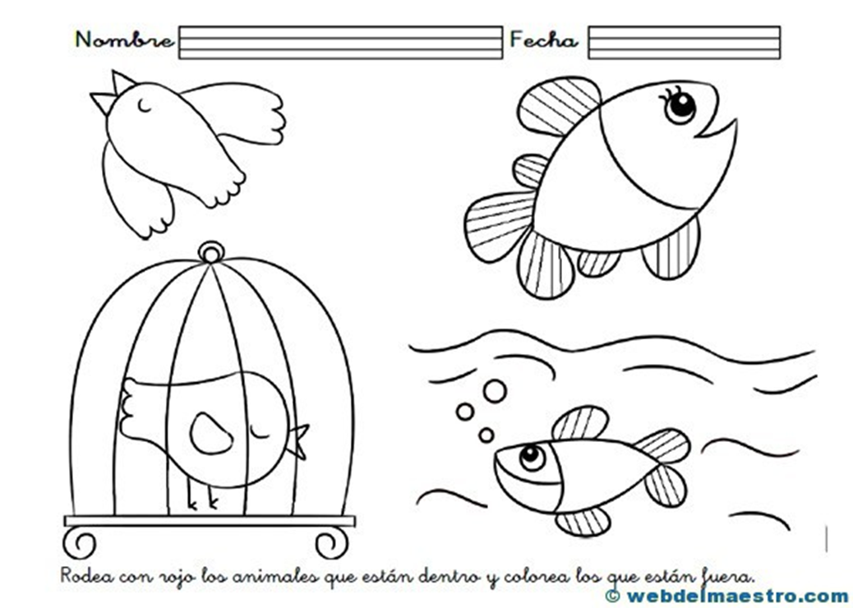
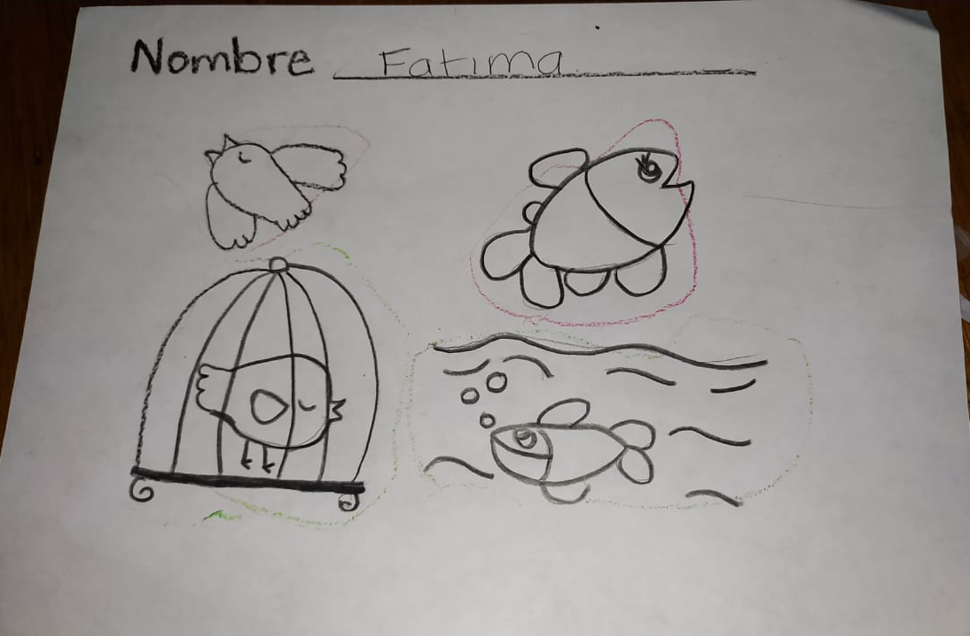
MATERIAL DE LA ACTIVIDAD

Slide 7
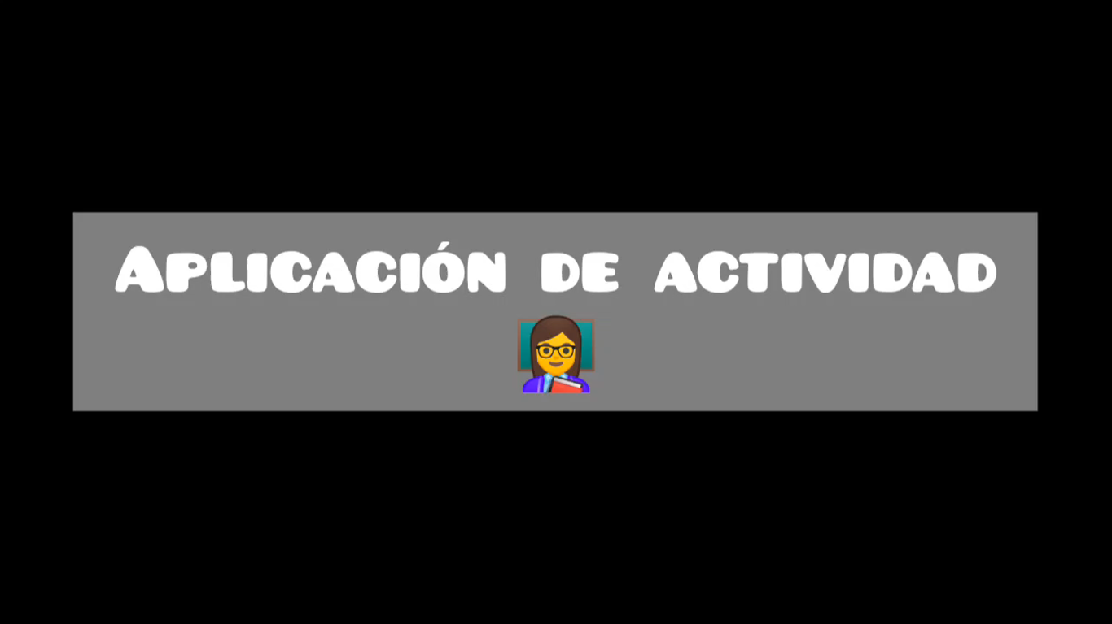
Link del vídeo: https://youtu.be/qtdEC9R-AN0

Slide 8
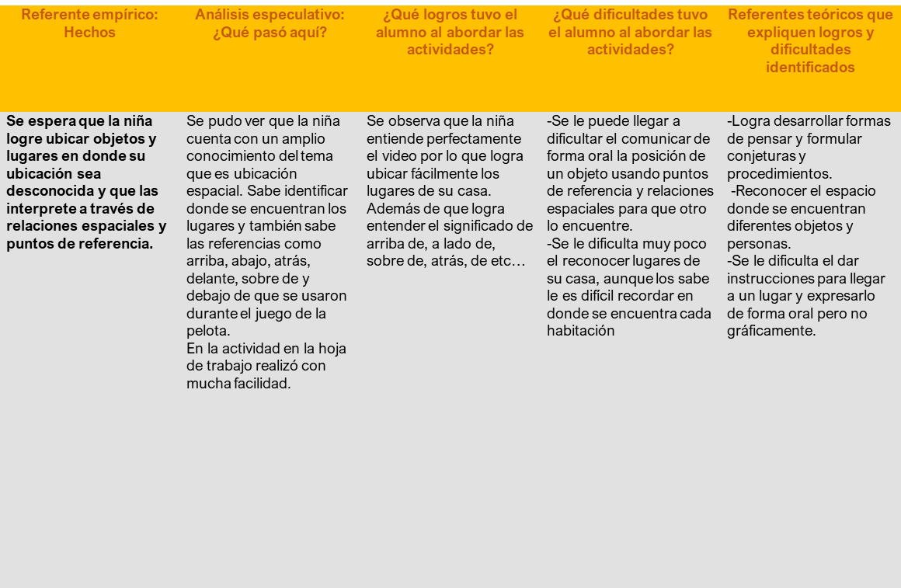
MATRIZ ANALÍTICA

Slide 9
CONCLUSIÓN/REFLEXIÓN
Para este trabajo nos organizamos de tal manera que cada una de las integrantes del equipo aportara algo. La secuencia que hicimos, la realizamos para poder aplicarla en primer grado de preescolar y sobre la materia de pensamiento matemático, el tema de referencia para las actividades fue ubicando mi espacio, cuyo objetivo es que los alumnos ubiquen objetos y lugares donde se desconoce la ubicación mediante la interpretación de relaciones espaciales y puntos de referencia.
Para hacer cada una de estas actividades nos basamos en el plan y programa de estudios, para alcanzar los propósitos educativos y contribuir en el desarrollo de capacidades de los alumnos. Utilizamos los conocimientos curriculares, psicopedagógicos, disciplinares, didácticos y tecnológicos para responder a las necesidades de los alumnos
En el trabajo pusimos la portada con todos los recursos solicitados, la presentación es agradable y no cuenta con faltas de ortografía, se plantea la lección de forma detallada y se establece una actividad especifica para tratar el tema de educación espacial, se puso en practica la actividad con un alumno de educación preescolar, en el video se identifican los procesos y estrategias que usa el alumno, después se realizo la matriz para establecer de manera completa el referente empírico sobre los logros que tuvo el alumno al abordar las actividades y se ponen referentes teóricos donde expliquen logros y dificultades identificados en el proceso de actividad.

Slide 10
 | Bueno | Regular | Deficiente
Portada Presentación y Organización | Cuenta con: Nombre de la escuela y logo. Unidad de aprendizaje Competencias de la unidad de aprendizaje. Propósito de la Unidad. Rasgos o competencias esperadas del perfil de egreso. Datos completos de las alumnas que elaboraron el documento. | Le falta alguno de los datos solicitados en la portada del documento. | Falta mas de uno de los datos solicitado en el documento
 | La presentación en power point es agradable a la vista. No hay errores ortográficos y la redacción es coherente y utiliza lenguaje adecuado. | La presentación es agradable a la vista, sin embargo, contiene uno o dos errores de ortografía y pudiese tener incoherencias en la redacción. | La presentación es poco agradable a la vista, contiene mas de tres errores ortográficos y tiene una redacción deficiente.
1 puntos | 1 puntos | 0.5 punto | 0 puntos
Planeación | Planea la lección de forma detallada y establece actividad específica para trabajar el tema de ubicación espacial e identifica de forma clara los objetivos del alumno y los objetivos del docente. | Planea la lección de forma detallada y establece actividad específica para trabajar el tema de ubicación espacial e identifica los objetivos del alumno y los objetivos del docente. | Planea la lección de forma poco detallada y establece actividad específica para trabajar el tema de ubicación espacial y/o no identifica los objetivos del alumno y los objetivos del docente.
2 puntos | 2 puntos | 1 punto | 0 puntos
Aplicación (video) | Ponen en práctica con al menos un alumno de educación preescolar la(s) lección(es) la lección planeada, el video permite identificar los procesos y estrategias que utiliza el alumno; así como obstáculos y dificultades que se presentaron. | Ponen en práctica con al menos un alumno de educación preescolar la(s) lección(es) la lección planeada, el video permite identificar los procesos o las estrategias que utiliza el alumno, pero no obstáculos y dificultades que se presentaron. | Ponen en práctica con al menos un alumno de educación preescolar la(s) lección(es) la lección planeada, el video no permite identificar los procesos o las estrategias que utiliza el alumno ni obstáculos y dificultades que se presentaron
2 puntos | 2 puntos | 1 punto | 0 puntos
Matriz de analítica | Establece de forma completa el referente empírico (hechos), realiza el análisis especulativo contestando a la pregunta ¿Qué pasa aquí? de forma detallada, reflexiona y contesta exhaustivamente a las preguntas ¿Qué logros tuvo el alumno al abordar las actividades?, ¿Qué logros tuvo el alumno al abordar las actividades?, establece los referentes teóricos en donde expliquen logros y dificultades identificados. | Establece el referente empírico (hechos), realiza el análisis especulativo contestando a la pregunta ¿Qué pasa aquí?, reflexiona y contesta a las preguntas ¿Qué logros tuvo el alumno al abordar las actividades?, ¿Qué logros tuvo el alumno al abordar las actividades?, establece los referentes teóricos en donde expliquen logros y dificultades identificados. | Establece pobremente el referente empírico (hechos), realiza el análisis especulativo contestando a la pregunta ¿Qué pasa aquí?, reflexiona y contesta a las preguntas de forma incompleta ¿Qué logros tuvo el alumno al abordar las actividades?, ¿Qué logros tuvo el alumno al abordar las actividades?, establece los referentes teóricos en donde expliquen logros y dificultades identificados desordenadamente e incompleto.
3 puntos | 3 puntos | 1 punto | 0 puntos
Conclusión/reflexión | Sintetiza de manera organizada las ideas expuestas en el desarrollo de la actividad de acuerdo a las competencias y propósitos de la unidad y realiza una reflexión final completa. | Sintetiza de manera desorganizada las ideas expuestas en el desarrollo y realiza una reflexión final breve. | No logra sintetizar las ideas expuestas en el desarrollo y la reflexión final es demasiado breve o incompleta
2 puntos | 2 puntos | 1 punto | 0.5 puntos

